Slide 1
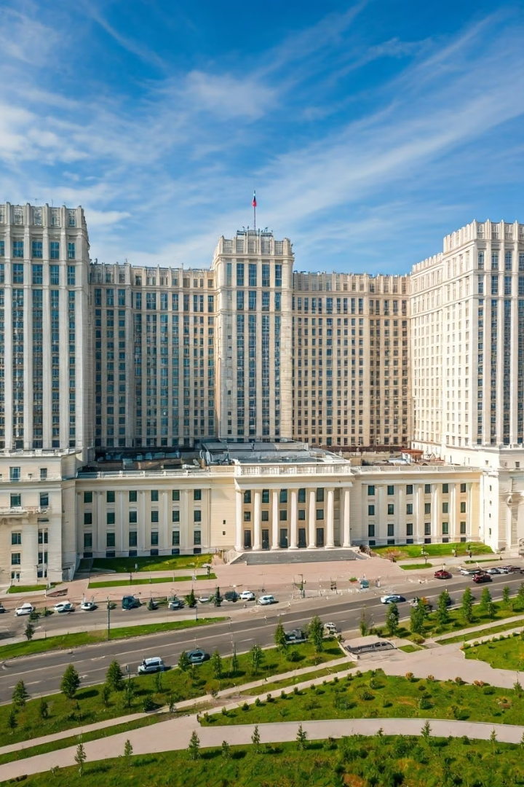
9 класс Урок 65
Федеральные и региональные целевые программы России
В России для решения конкретных социальных и экономических проблем на территории всего государства и отдельных его регионов разработаны федеральные и региональные целевые программы соответственно.
Эти программы являются важным инструментом государственной политики и направлены на устойчивое развитие страны, улучшение жизни граждан и решение конкретных задач в различных сферах.

Slide 2
Что такое целевая программа
Целевая программа — это комплекс мероприятий и действий, направленных на достижение конкретной цели в определённой области.
Характеристики
Программы обычно имеют чётко обозначенные сроки, бюджеты, а также конкретные результаты, которые должны быть достигнуты.

Slide 3
Федеральные целевые программы (ФЦП)
Федеральные целевые программы (ФЦП) — это комплекс мероприятий, финансируемых и управляемых центральными органами власти. Они направлены на решение важных задач в разных сферах развития страны (экономика, экология, культура, социальная поддержка и обеспечение).
Социальная защита и здравоохранение
Развитие инфраструктуры
Модернизация больниц, помощь малоимущим, поддержка пенсионеров
Строительство дорог, мостов, аэропортов, модернизация транспортных сетей
Экологические вопросы
Охрана окружающей среды, восстановление экосистем, борьба с загрязнением
Экономическое развитие
Научные исследования и образование
Поддержка малого и среднего бизнеса, создание рабочих мест
Поддержка научных институтов, развитие системы образования

Slide 5
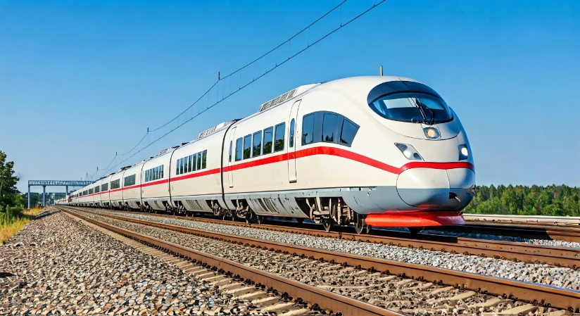
Примеры федеральных целевых программ
Программа «Развитие транспорта»
Программа «Экология»
ФЦП сосредоточены на реализации крупномасштабных, наиболее важных для государства проектов, таких как развитие транспортной инфраструктуры.
Примером федеральной целевой программы является программа «Экология», направленная на решение экологических проблем в масштабах всей страны.

Slide 6
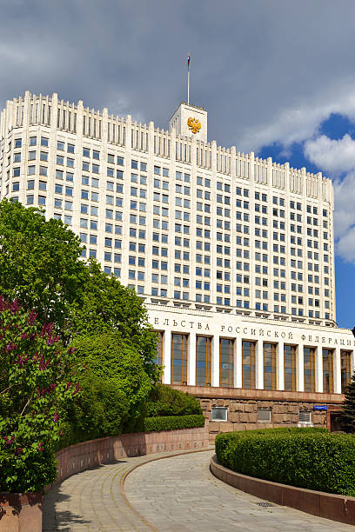
Региональные целевые программы
Региональные целевые программы — это программы, реализуемые на уровне субъектов Российской Федерации (областей, республик, краёв, автономных округов и т. д.). Они направлены на решение местных проблем.
Развитие сельского хозяйства
Поддержка фермерских хозяйств, повышение урожайности, улучшение инфраструктуры на селе
Строительство и ремонт местных объектов
Строительство и ремонт местных объектов инфраструктуры (дорог, школ, больниц)
Развитие туризма
Создание туристических кластеров, развитие культурных объектов
Социальная помощь населению
Обеспечение жильём, социальная поддержка инвалидов,
многодетных семей

Slide 7
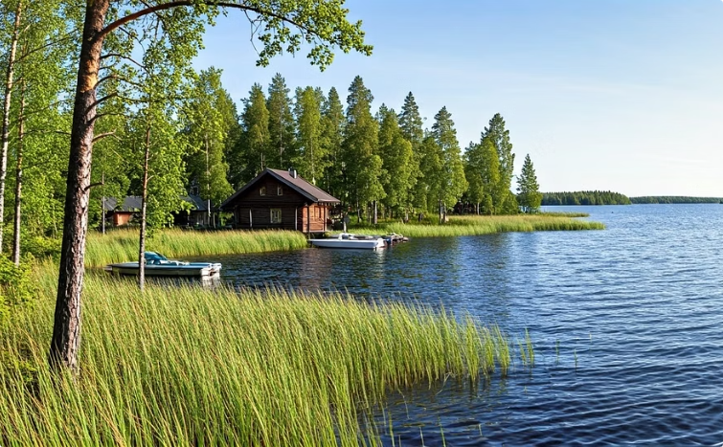
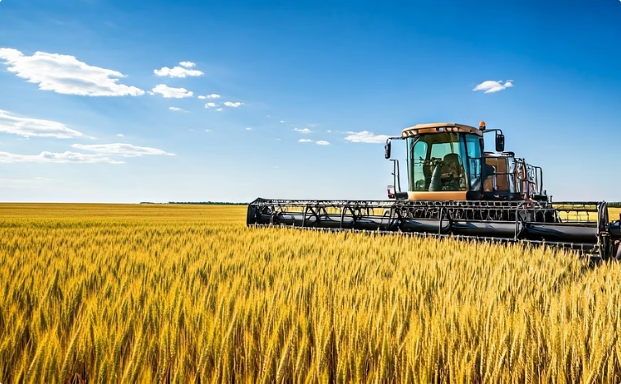
Примеры региональных целевых программ
Программа «Развитие туризма в Карелии»
Программа «Поддержка сельского хозяйства в Краснодарском крае»
Примером региональной целевой программы может быть программа «Развитие туризма в Карелии», направленная на создание туристической инфраструктуры и привлечение туристов в регион.
Другим примером является программа «Поддержка сельского хозяйства в Краснодарском крае», которая помогает развивать аграрный сектор в одном из важнейших сельскохозяйственных регионов России.

Slide 8
Основные направления целевых программ
Устойчивое развитие территорий
Улучшение социально-экономического положения регионов
Развитие инфраструктуры
Улучшение дорог, коммунальных систем, транспорта
Поддержка социальной сферы
Строительство новых школ, больниц, детских садов
Экологическое развитие
Устранение последствий загрязнения, охрана природы

Slide 9
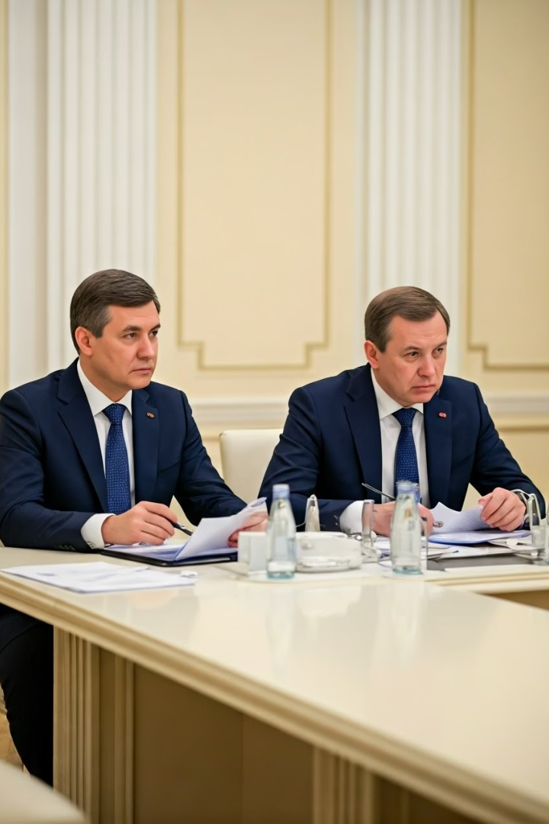
Ключевые этапы реализации программ
Разработка программы
На этом этапе разрабатывается концепция программы, определяются цели, задачи, сроки и бюджет.
Финансирование и выполнение
Этап включает выделение денежных средств, контроль за выполнением мероприятий программы и обеспечение всех необходимых ресурсов.
Оценка результатов
По завершении программы проводится оценка достигнутых результатов и влияния решений на развитие региона.

Slide 10
Значение целевых программ для России
Решение актуальных проблем
Улучшение инфраструктуры и создание рабочих мест
Развитие социальной сферы
Здравоохранение и образование
Охрана окружающей среды
Экологические проекты и защита природы

Slide 11
Роль целевых программ в развитии страны
Государственная политика
Инфраструктурное развитие
Федеральные и региональные целевые программы России играют ключевую роль в социально-экономическом развитии страны.
Они помогают решать актуальные проблемы, такие как улучшение инфраструктуры.
Экологическая защита
Социальное развитие
Важным направлением является охрана окружающей среды и создание рабочих мест.
3
Программы способствуют развитию здравоохранения и образования.

Slide 14
Источник: https://www.yaklass.ru/p/geografiya/9-klass/regiony-rossii-6947308/obobshchenie-7589828/re-495dee2a-12ef-4660-84d9-fee31664037e?previousItemId=da369b4f-2448-4cbb-a9b6-d8aec25efab0&fromDirection=back

